Slide 1
JAVA多线程学习分享（一）
Share by cuibowen

Slide 2
线程与进程
进程：每个进程都有独立的代码和数据空间（进程上下文），进程间的切换会有较大的开销，一个进程包含1--n个线程。（进程是资源分配的最小单位）
线程：同一类线程共享代码和数据空间，每个线程有独立的运行栈和程序计数器(PC)， 线程切换开销小。（线程是cpu调度的最小单位）
多进程是指操作系统能同时运行多个任务（程序）。
多线程是指在同一程序中有多个顺序流在执行。

Slide 3
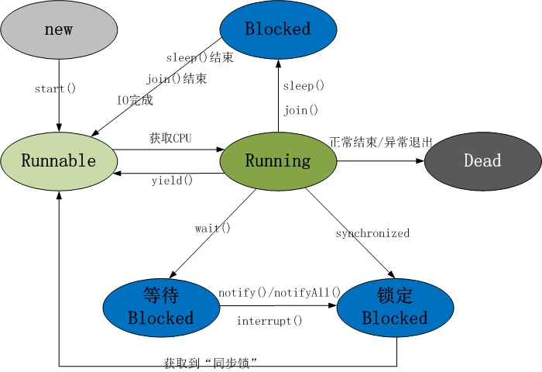
线程和进程一样分为五个阶段：创建、就绪、运行、阻塞、终止（死亡）。
Notes:
上图中基本上囊括了Java中多线程各重要知识点。掌握了上图中的各知识点，Java中的多线程也就基本上掌握了。主要包括：
Java线程具有五中基本状态
新建状态（New）：当线程对象对创建后，即进入了新建状态，如：Thread t = new MyThread();
就绪状态（Runnable）：当调用线程对象的start()方法（t.start();），线程即进入就绪状态。处于就绪状态的线程，只是说明此线程已经做好了准备，随时等待CPU调度执行，并不是说执行了t.start()此线程立即就会执行；
运行状态（Running）：当CPU开始调度处于就绪状态的线程时，此时线程才得以真正执行，即进入到运行状态。注：就绪状态是进入到运行状态的唯一入口，也就是说，线程要想进入运行状态执行，首先必须处于就绪状态中；
阻塞状态（Blocked）：处于运行状态中的线程由于某种原因，暂时放弃对CPU的使用权，停止执行，此时进入阻塞状态，直到其进入到就绪状态，才 有机会再次被CPU调用以进入到运行状态。根据阻塞产生的原因不同，阻塞状态又可以分为三种：
1.等待阻塞：运行状态中的线程执行wait()方法，使本线程进入到等待阻塞状态；
2.同步阻塞 -- 线程在获取synchronized同步锁失败(因为锁被其它线程所占用)，它会进入同步阻塞状态；
3.其他阻塞 -- 通过调用线程的sleep()或join()或发出了I/O请求时，线程会进入到阻塞状态。当sleep()状态超时、join()等待线程终止或者超时、或者I/O处理完毕时，线程重新转入就绪状态。
死亡状态（Dead）：线程执行完了或者因异常退出了run()方法，该线程结束生命周期。
Interrupt：在JDK1.0中，可以用stop方法来终止，但是现在这种方法已经被禁用了，改用interrupt方法。
Thread.interrupt()方法不会中断一个正在运行的线程。它的作用是，在线程受到阻塞时抛出一个中断信号，这样线程就得以退出阻塞的状态。更确切的说，如果线程被Object.wait, Thread.join和Thread.sleep三种方法之一阻塞，那么，它将接收到一个中断异常（InterruptedException），从而提早地终结被阻塞状态。

Slide 4
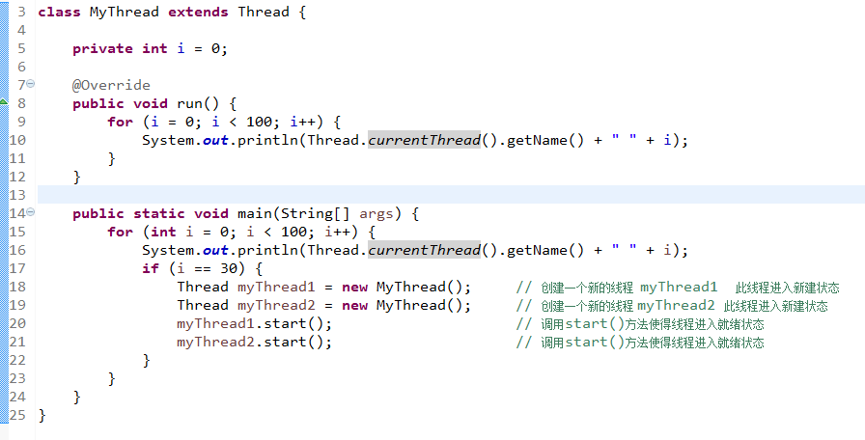
创建线程
方法1 :继承Thread类，重写该类的run()方法。
Notes:
如上所示，继承Thread类，通过重写run()方法定义了一个新的线程类MyThread，其中run()方法的方法体代表了线程需要完成的任务，称之为线程执行体。当创建此线程类对象时一个新的线程得以创建，并进入到线程新建状态。通过调用线程对象引用的start()方法，使得该线程进入到就绪状态，此时此线程并不一定会马上得以执行，这取决于CPU调度时机。

Slide 5
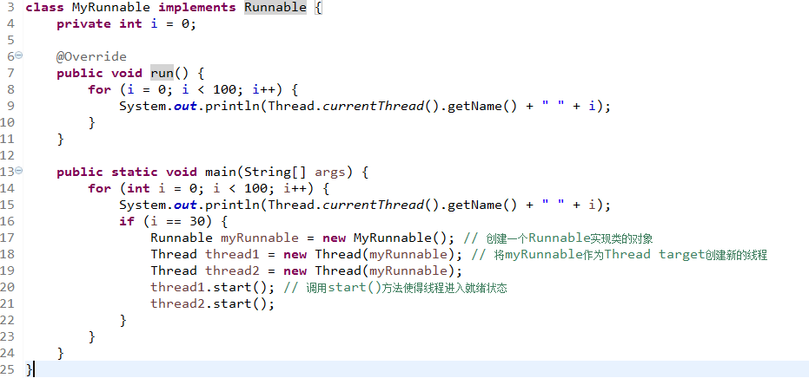
创建线程
方法2: 实现Runnable接口，并重写该接口的run()方法
Notes:
实现Runnable接口，并重写该接口的run()方法，该run()方法同样是线程执行体，创建Runnable实现类的实例，并以此实例作为Thread类的target来创建Thread对象，该Thread对象才是真正的线程对象。

Slide 6
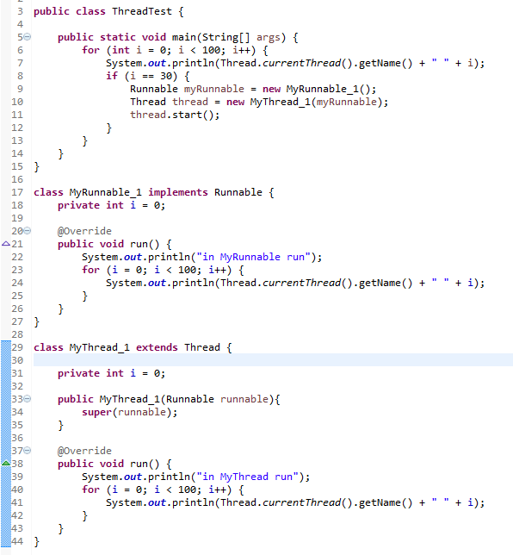
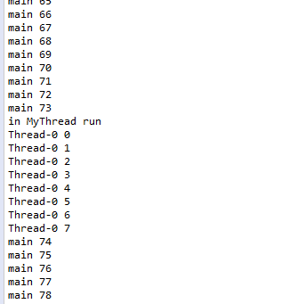
那么Thread和Runnable之间到底是什么关系呢？
Notes:
实现Runnable接口，并重写该接口的run()方法，该run()方法同样是线程执行体，创建Runnable实现类的实例，并以此实例作为Thread类的target来创建Thread对象，该Thread对象才是真正的线程对象。
1:并不是一启动线程（调用start()方法）就执行这个线程，而是进入就绪状态，什么时候运行要看CUP。
2:虽然两种方法都可行，但是最好还是用第一种方法，因为使用接口灵活性好，java中时单继承、多实现。

Slide 7
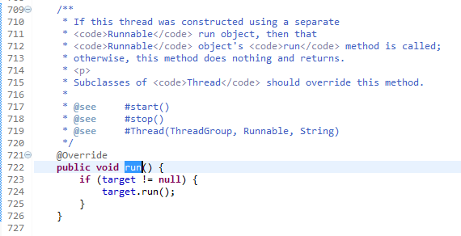
Thread类中对Runnable接口中run()方法的实现
Notes:
也就是说，当执行到Thread类中的run()方法时，会首先判断target是否存在，存在则执行target中的run()方法，也就是实现了Runnable接口并重写了run()方法的类中的run()方法。但是上述给到的列子中，由于多态的存在，根本就没有执行到Thread类中的run()方法，而是直接先执行了运行时类型即MyThread类中的run()方法。
名字解释：
native关键字：
简单地讲，一个Native Method就是一个java调用非java代码的接口。一个Native Method是这样一个java的方法：该方法的实现由非java语言实现，比如C。这个特征并非java所特有，很多其它的编程语言都有这一机制，比如在 C＋＋中，你可以用extern "C"告知C＋＋编译器去调用一个C的函数。
详细解释->http://blog.csdn.net/wike163/article/details/6635321

Slide 8
Java多线程的就绪、运行和死亡状态
就绪状态转换为运行状态：当此线程得到处理器资源；
运行状态转换为就绪状态：当此线程主动调用yield()方法或在运行过程中失去处理器资源。
运行状态转换为死亡状态：当此线程线程执行体执行完毕或发生了异常。
Notes:
此处需要特别注意的是：当调用线程的yield()方法时，线程从运行状态转换为就绪状态，但接下来CPU调度就绪状态中的哪个线程具有一定的随机性，因此，可能会出现A线程调用了yield()方法后，接下来CPU仍然调度了A线程的情况。

Slide 9
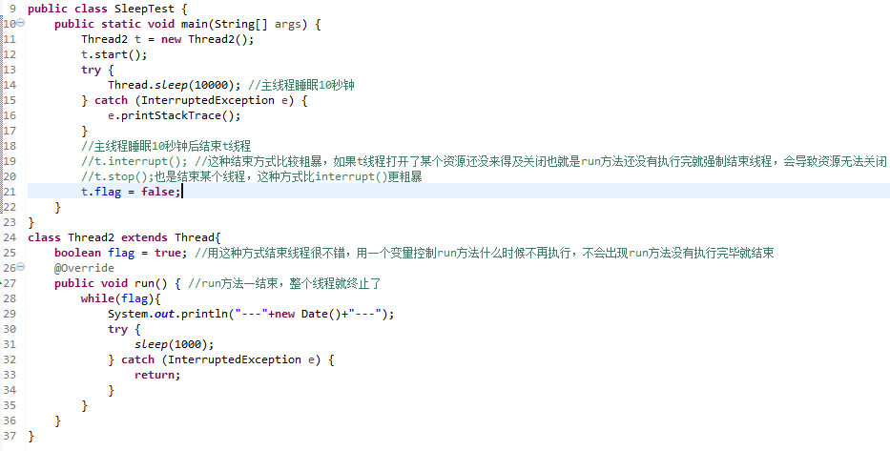
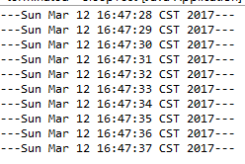
Thread类中常用的方法有：
①sleep(long millis): 在指定的毫秒数内让当前正在执行的线程休眠（暂停执行）。

Slide 10
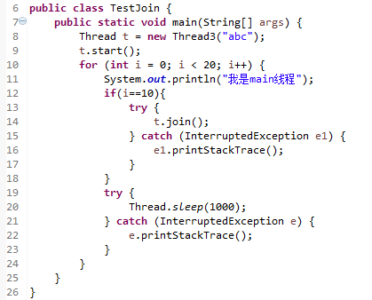
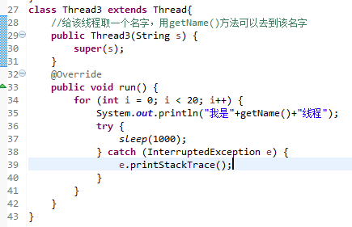
Thread类中常用的方法有：
②join():指等待t线程终止。也可以理解为将t线程合并到当前线程来，等待t线程结束后再往下执行。

Slide 11
Thread类中常用的方法有：
③ yield():暂停当前正在执行的线程对象，并执行其他线程。yield()应该做的是让当前运行线程回到可运行(runnable)状态，以允许具有相同优先级的其他线程获得运行机会。因此，使用yield()的目的是让相同优先级的线程之间能适当的轮转执行。但是，实际中无法保证yield()达到让步目的，因为让步的线程还有可能被线程调度程序再次选中。
④ setPriority(): 更改线程的优先级。
MIN_PRIORITY = 1
NORM_PRIORITY = 5
MAX_PRIORITY = 10

Slide 12
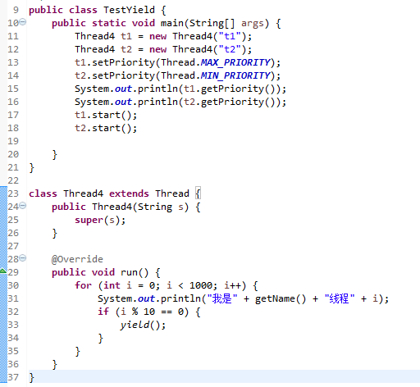
Notes:
由于运行结果太长就没有贴上来了，运行该程序，可以看到t1和t2两个进程每次当i为10的倍数时都会让给其他线程执行。

Slide 13
Thread类中常用的方法有：
⑤ synchronized：Java中的关键字，是一种同步锁。它修饰的对象有以下几种：
1. 修饰一个代码块，被修饰的代码块称为同步语句块，其作用的范围是大括号{}括起来的代码，作用的对象是调用这个代码块的对象；
2. 修饰一个方法，被修饰的方法称为同步方法，其作用的范围是整个方法，作用的对象是调用这个方法的对象；
3. 修改一个静态的方法，其作用的范围是整个静态方法，作用的对象是这个类的所有对象；
4. 修改一个类，其作用的范围是synchronized后面括号括起来的部分，作用主的对象是这个类的所有对象。
Notes:
有一个讲的比较详细的帖子：http://blog.csdn.net/luoweifu/article/details/46613015

Slide 14
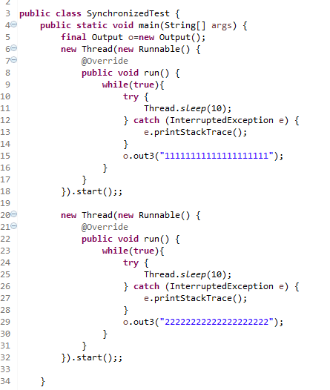
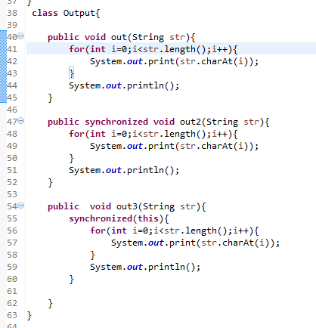

Slide 15
线程池
Java通过Executors提供四种线程池
newCachedThreadPool：创建一个可缓存线程池，如果线程池长度超过处理需要，可灵活回收空闲线程，若无可回收，则新建线程。
newFixedThreadPool： 创建一个定长线程池，可控制线程最大并发数，超出的线程会在队列中等待。
newScheduledThreadPool： 创建一个定长线程池，支持定时及周期性任务执行。
newSingleThreadExecutor： 创建一个单线程化的线程池，它只会用唯一的工作线程来执行任务，保证所有任务按照指定顺序(FIFO, LIFO, 优先级)执行。

Slide 16
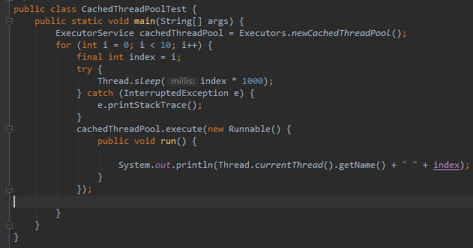
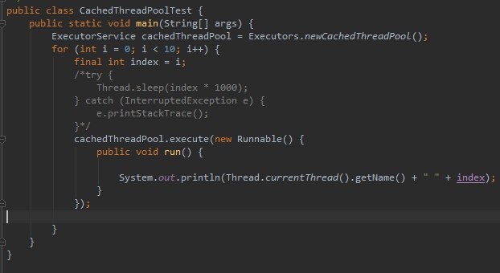
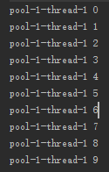
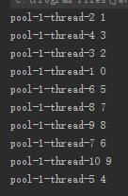
newCachedThreadPool
Notes:
* 创建一个可缓存线程池，如果线程池长度超过处理需要，可灵活回收空闲线程，若无可回收，则新建线程。示例代码如下：
* 线程池为无限大，当执行第二个任务时第一个任务已经完成，会复用执行第一个任务的线程，而不用每次新建线程。

Slide 17
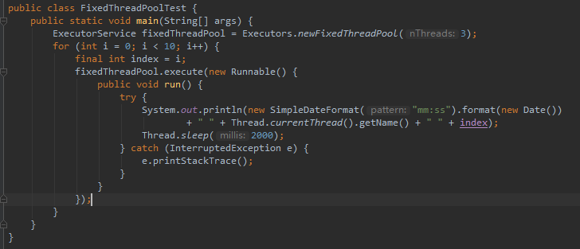
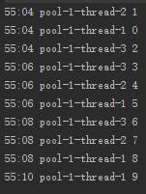
newCachedThreadPool
Notes:
* 创建一个定长线程池，可控制线程最大并发数，超出的线程会在队列中等待。示例代码如下：
* 因为线程池大小为3，每个任务输出index后sleep 2秒，所以每两秒打印3个数字。

Slide 18
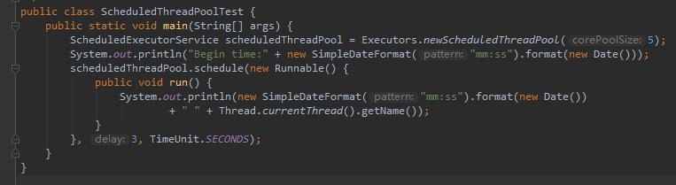

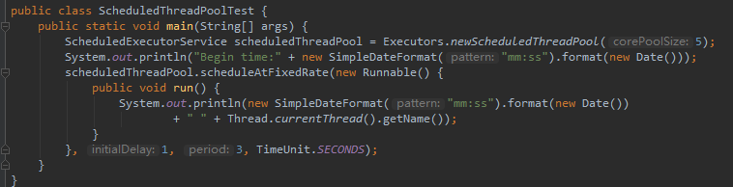
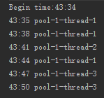
newScheduledThreadPool
Notes:
1：创建一个定长线程池，支持定时及周期性任务执行
2：表示延迟1秒后每3秒执行一次。

Slide 19
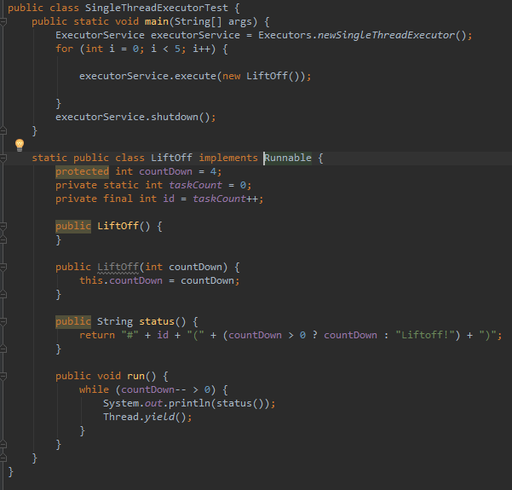

newSingleThreadExecutor
Notes:
创建一个单线程化的线程池，它只会用唯一的工作线程来执行任务，保证所有任务按照指定顺序
简单说下线程池管理的线程的几点意义： 1、缓存线程、进行池化，可实现线程重复利用、避免重复创建和销毁所带来的性能开销。
2、当线程调度任务出现异常时，会重新创建一个线程替代掉发生异常的线程。 3、任务执行按照规定的调度规则执行。线程池通过队列形式来接收任务。再通过空闲线程来逐一取出进行任务调度。即线程池可以控制任务调度的执行顺序。 4、可制定拒绝策略。即任务队列已满时，后来任务的拒绝处理规则。 以上意义对于singleThreadExecutor来说也是适用的。普通线程和线程池中创建的线程其最大的区别就是有无一个管理者对线程进行管理。

Slide 20
Spring实现多线程管理：ThreadPoolTaskExecutor
ThreadPoolTaskExecutor是一个spring的线程池技术，它是使用jdk中的Java.util.concurrent.ThreadPoolExecutor进行实现。
ThreadPoolTaskExecutor的参数：
int corePoolSize:线程池维护线程的最小数量.
int maximumPoolSize:线程池维护线程的最大数量.
long keepAliveTime:空闲线程的存活时间.
TimeUnit unit: 时间单位,现有纳秒,微秒,毫秒,秒枚举值.
BlockingQueue<Runnable> workQueue:持有等待执行的任务队列.
RejectedExecutionHandler handler: 用来拒绝一个任务的执行，有两种情况会发生这种情况。
一是在execute方法中若addIfUnderMaximumPoolSize(command)为false，即线程池已经饱和；
二是在execute方法中, 发现runState!=RUNNING || poolSize == 0,即已经shutdown,就调用ensureQueuedTaskHandled(Runnable command)，在该方法中有可能调用reject。

Slide 21
Spring实现多线程管理：ThreadPoolTaskExecutor
ThredPoolTaskExcutor的处理流程：
当池子大小小于corePoolSize，就新建线程，并处理请求
当池子大小等于corePoolSize，把请求放入workQueue中，池子里的空闲线程就去workQueue中取任务并处理
当workQueue放不下任务时，就新建线程入池，并处理请求，如果池子大小撑到了maximumPoolSize，就用RejectedExecutionHandler来做拒绝处理
当池子的线程数大于corePoolSize时，多余的线程会等待keepAliveTime长时间，如果无请求可处理就自行销毁
其会优先创建 CorePoolSiz 线程， 当继续增加线程时，先放入Queue中，当 CorePoolSiz 和 Queue 都满的时候，就增加创建新线程，当线程达到MaxPoolSize的时候，就会抛出错 误 org.springframework.core.task.TaskRejectedException
另外MaxPoolSize的设定如果比系统支持的线程数还要大时，会抛出java.lang.OutOfMemoryError: unable to create new native thread 异常。

Slide 22
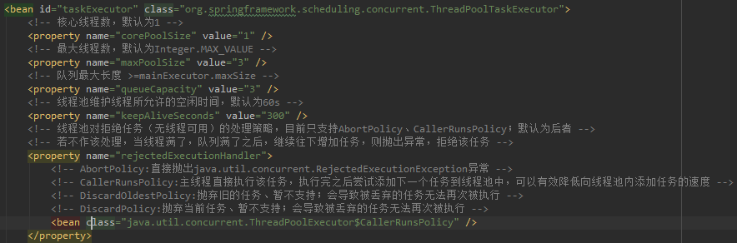
在spring中使用ThreadPoolTaskExecutor的配置：
Notes:
Reject策略预定义有四种： (1)ThreadPoolExecutor.AbortPolicy策略，是默认的策略,处理程序遭到拒绝将抛出运行时 RejectedExecutionException。 (2)ThreadPoolExecutor.CallerRunsPolicy策略 ,调用者的线程会执行该任务,如果执行器已关闭,则丢弃. (3)ThreadPoolExecutor.DiscardPolicy策略，不能执行的任务将被丢弃.
(4)ThreadPoolExecutor.DiscardOldestPolicy策略，如果执行程序尚未关闭，则位于工作队列头部的任务将被删除，然后重试执行程序（如果再次失败，则重复此过程）.
<bean id="taskExecutor" class="org.springframework.scheduling.concurrent.ThreadPoolTaskExecutor"> <!-- 核心线程数，默认为1 --> <property name="corePoolSize" value="1" /> <!-- 最大线程数，默认为Integer.MAX_VALUE --> <property name="maxPoolSize" value="3" /> <!-- 队列最大长度 >=mainExecutor.maxSize --> <property name="queueCapacity" value="3" /> <!-- 线程池维护线程所允许的空闲时间，默认为60s --> <property name="keepAliveSeconds" value="300" /> <!-- 线程池对拒绝任务（无线程可用）的处理策略，目前只支持AbortPolicy、CallerRunsPolicy；默认为后者 --> <!-- 若不作该处理，当线程满了，队列满了之后，继续往下增加任务，则抛出异常，拒绝该任务 --> <property name="rejectedExecutionHandler"> <!-- AbortPolicy:直接抛出java.util.concurrent.RejectedExecutionException异常 --> <!-- CallerRunsPolicy:主线程直接执行该任务，执行完之后尝试添加下一个任务到线程池中，可以有效降低向线程池内添加任务的速度 --> <!-- DiscardOldestPolicy:抛弃旧的任务、暂不支持；会导致被丢弃的任务无法再次被执行 --> <!-- DiscardPolicy:抛弃当前任务、暂不支持；会导致被丢弃的任务无法再次被执行 --> <bean class="java.util.concurrent.ThreadPoolExecutor$CallerRunsPolicy" /> </property> </bean>

Slide 23
